Slide 1
计算机视觉 第5章 用形态学运算变换图像
邹昆
cszoukun@foxmail.com

Slide 2
第5章 用形态学运算变换图像
主要内容：
用形态学滤波器腐蚀和膨胀图像
用形态学滤波器开启和闭合图像
用形态学滤波器检测边缘和角点

Slide 3
5.1 简介
数学形态学是一门20世纪60年代发展起来的理论，用于分析和处理离散图像
形态学运算可用于图像分割和特征检测

Slide 4

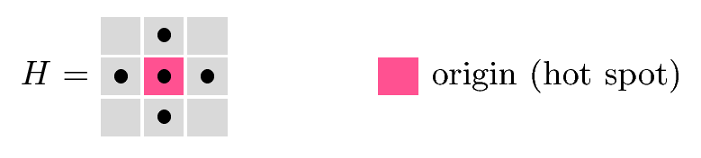
5.2 形态学滤波器腐蚀和膨胀图像
形态学滤波器的性能由称为“结构元素”的矩阵中的元素决定
在二值形态学中，结构元素只包含两个值（即0和1）：
并且用元素热点(也称锚点)标记H的坐标原点。
结构元素原则上可以是任何形状，但通常它是一个简单形状，如正方形、圆形或菱形
二值结构元素示例，1用·表示，0用空格表示

Slide 5
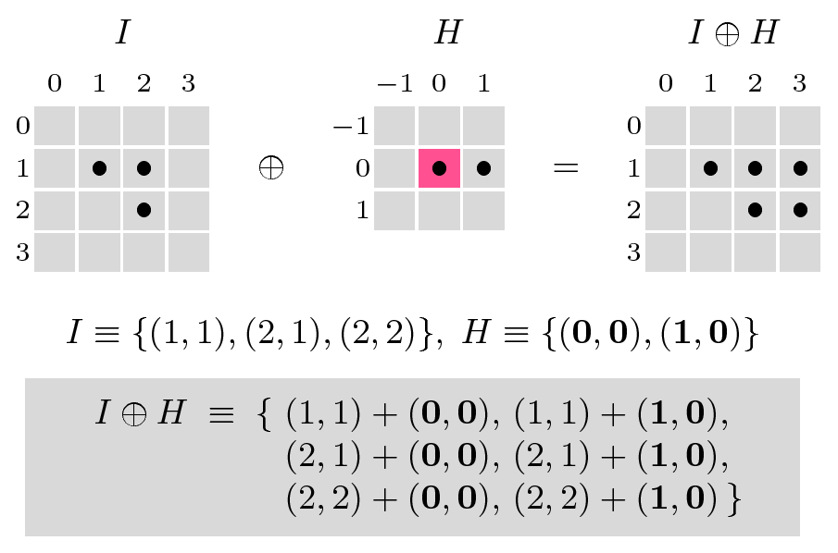
5.2 形态学滤波器腐蚀和膨胀图像
膨胀是相对于直观上“放大”概念的形态学运算，其定义如下：
膨胀示例：

Slide 6
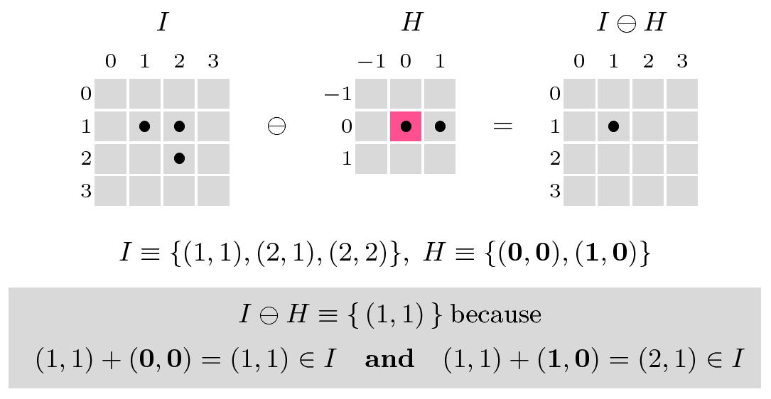
5.2 形态学滤波器腐蚀和膨胀图像
腐蚀是膨胀的“逆运算”，其定义如下：
将结构元素H放在某位置p上，如果此时H完全包含在前景像素中（即H_{p}是I的子集），那么p就包含在腐蚀结果中

Slide 7
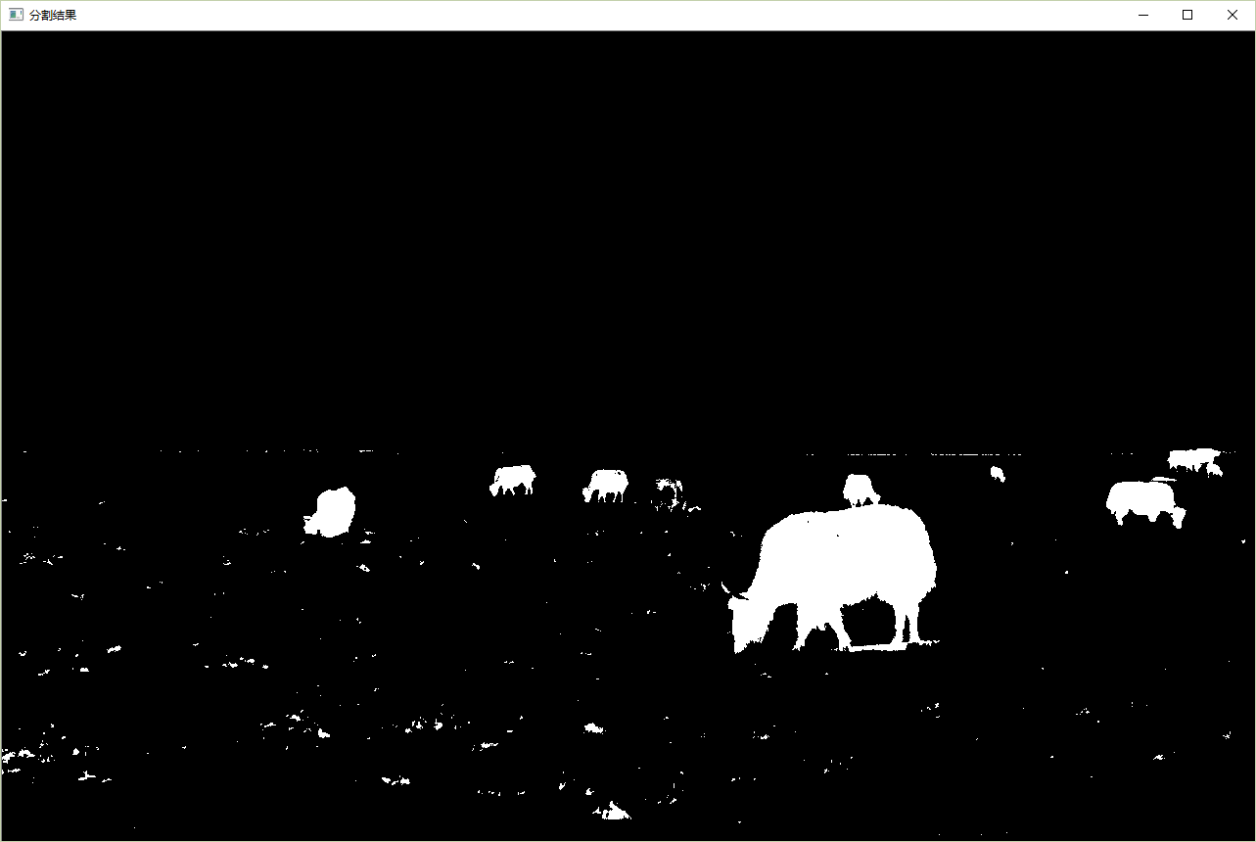
5.2 形态学滤波器腐蚀和膨胀图像
形态学滤波器通常作用于二值图像，这里采用4.2中通过阈值化创建的二值图像。由于通常用高像素值(白色)表示前景物体，用低像素值(黑色)表示背景物体，因此对图像做了反向处理。

Slide 8
5.2 形态学滤波器腐蚀和膨胀图像
// 读取输入图像
cv::Mat image = cv::imread("binary.bmp");
// 腐蚀图像
cv::Mat eroded; // 目标图像
// 结构元素传空矩阵表示使用默认3×3正方形结构元素
cv::erode(image, eroded, cv::Mat());
// 膨胀图像
cv::Mat dilated; // 目标图像
// 结构元素传空矩阵表示使用默认3×3正方形结构元素
cv::dilate(image, dilated, cv::Mat());
Have a try, 什么效果？

Slide 9
5.2 形态学滤波器腐蚀和膨胀图像
腐蚀后图像中物体的尺寸会缩小(形状被腐蚀)，面积较小的物体会消失，例如噪声
膨胀后图像中物体的尺寸会变大，而物体中有些空隙会被填满
也可以通过提供一个矩阵来指定结构元素的大小(以及形状)，矩阵中的非零元素即构成结构元素
// 使用自定义的7×7结构元素(元素值全为1)
cv::Mat element(7, 7, CV_8U, cv::Scalar(1));
cv::erode(image, eroded, element);
效果与之前对比如何？

Slide 10
5.2 形态学滤波器腐蚀和膨胀图像
结构元素尺寸越大，膨胀/腐蚀的效果越强
也可通过反复地应用小尺寸结构元素来达到大尺寸结构元素的效果
// 腐蚀图像三次
cv::erode(image, eroded, cv::Mat(), cv::Point(-1, -1), 3);
用结构元素腐蚀前景物体可看作对图像背景部分的膨胀
腐蚀图像相当于对其反色图像膨胀后再取反色
膨胀图像相当于对其反色图像腐蚀后再取反色
形态学滤波器同样可应用于灰度图像甚至彩色图像上
锚点在矩阵中位置，(-1,-1)表示锚点在矩阵中心
重复次数
Notes:
取反可以用image = 255 – image; 前提是image是灰度图；或者image = cv::Scalar(255, 255, 255) - image;针对image是彩色图的情况

Slide 11
5.2 形态学滤波器腐蚀和膨胀图像
灰度形态学：
在某个像素上应用结构元素时，结构元素的锚点与该像素对齐，所有与结构元素重叠的像素就包含在当前集合中。
腐蚀就是把当前像素替换成所定义像素集合中的最小像素值
膨胀是腐蚀的反运算，它把当前像素替换成所定义像素集合中的最大值

Slide 12


5.3 用形态学滤波器开启和闭合图像
开运算
用同一个结构元素H先做腐蚀后做膨胀：
开运算的作用是去除小于结构元素的前景结构，而其他结构尽量保持不变
闭运算
用同一个结构元素H先做膨胀后做腐蚀：
闭运算的作用是填补前景结构中小于结构元素H的孔洞和缝隙

Slide 13
5.3 用形态学滤波器开启和闭合图像
OpenCV实现：
// 闭运算
cv::Mat element5(5, 5, CV_8U, cv::Scalar(1));
cv::Mat closed;
cv::morphologyEx(image, closed, cv::MORPH_CLOSE, element5);
// 开运算
cv::Mat opened;
cv::morphologyEx(image, opened, cv::MORPH_OPEN, element5);

Slide 14
5.3 用形态学滤波器开启和闭合图像
开运算/闭运算 常用于目标检测
闭运算可以把错误分裂成小碎片的物体连接起来
开运算可以移除因图像噪声产生的斑点
对一幅图像进行多次同样的开运算/闭运算结果不会改变，即开运算/闭运算是幂等的
在提取图像中的连通组件前，通常要用开运算和闭运算来清理图像
开运算和闭运算联合使用的话要注意顺序

Slide 15
5.4 用形态学滤波器检测边缘和角点
灰度图像上进行形态学运算
把图像看作是一个拓扑地貌，不同的灰度级别代表不同的高度(或海拔)
明亮的区域代表高山，黑暗的区域代表深谷
边缘相当于黑暗和明亮像素之间的快速过渡，因此可把边缘比喻成陡峭的悬崖
腐蚀效果：每个像素被替换成特定邻域内的最小值，从而降低它的高度。结果是悬崖被腐蚀，山谷扩大
膨胀效果刚好相反，悬崖扩大，山谷缩小
不管腐蚀还是膨胀，平地(强度值固定的区域)都会保持相对不变

Slide 16
5.4 用形态学滤波器检测边缘和角点
检测图像边缘
通过计算膨胀后的图像与腐蚀后的图像之间的差距得到边缘
这两种转换后图像的差别主要在边缘位置，它们相减后，边缘会很明显
在cv::morphologyEx函数中输入cv::MORPH_GRADIENT参数，即可实现此功能
结构元素越大，检测到的边缘就越宽
这种边缘检测运算也叫Beucher梯度

Slide 17
5.4 用形态学滤波器检测边缘和角点
定义MorphoFeatures类
class MorphoFeatures {
private:
// 用于产生二值图像的阈值
int threshold;
// 对result图像应用阈值
void applyThreshold(cv::Mat& result) { if (threshold > 0) cv::threshold(result, result, threshold,
255, cv::THRESH_BINARY_INV);
}
public:
MorphoFeatures() :threshold(-1) {}

Slide 18
// 设置阈值
void setThreshold(int t) { threshold = t; }
// 获取image图像中的边缘
cv::Mat getEdges(const cv::Mat &image,
const cv::Mat &element = cv::Mat()) {
// 获得梯度图
cv::Mat result;
cv::morphologyEx(image, result, cv::MORPH_GRADIENT, element);
// 应用阈值以得到二值图像 applyThreshold(result);
return result;
}

Slide 19
使用MorphoFeatures类检测图像边缘
// 读入彩色图像并转为灰度图
cv::Mat image = cv::imread("building.jpg");
cv::Mat gray;
cv::cvtColor(image, gray, CV_BGR2GRAY);
cv::imshow(“原灰度图", gray);
// 检测图像中的边缘
MorphoFeatures morpho;
morpho.setThreshold(40);
cv::Mat element(3, 3, CV_8U, 1);
cv::Mat result = morpho.getEdges(gray, element);
cv::imshow("边缘检测结果", result);
Notes:
不转灰度图也可以，但边缘检测结果是分别检测各通道的边缘，结果中会有彩色像素，即在某一两个通道中为边缘的像素

Slide 20
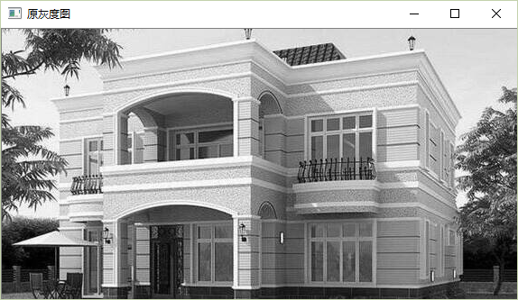
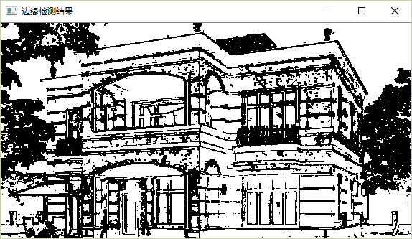
5.4 用形态学滤波器检测边缘和角点

Slide 21
5.4 用形态学滤波器检测边缘和角点
检测图像边缘
另外两种方法
用膨胀后的图像减去原始图像
用原始图像减去腐蚀后的图像
此两种方法得到的边缘会更窄

Slide 22
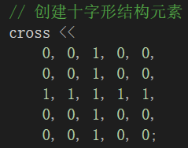
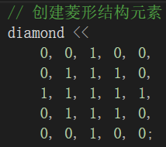
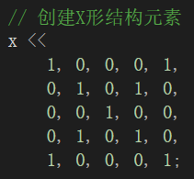

5.4 用形态学滤波器检测边缘和角点
检测角点
连续应用多个不同的结构元素进行形态学运算
Notes:
注意3×3的结构元素不行，此时菱形等同于十字

Slide 23
为MorphoFeatures类增加成员函数用以检测角点：
// 依次应用所有结构元素以检测角点
cv::Mat getCorners(const cv::Mat &image) {
cv::Mat result;
// 用十字形元素膨胀
cv::dilate(image, result, cross);
// 用菱形元素腐蚀
cv::erode(result, result, diamond);
cv::Mat result2;
// 用X形元素膨胀
cv::dilate(image, result2, x);
// 用正方形元素腐蚀
cv::erode(result2, result2, square);
// 计算两个闭运算图像之差
cv::absdiff(result2, result, result);
// 应用阈值，获得二值图像
applyThreshold(result);
return result;
}

Slide 24
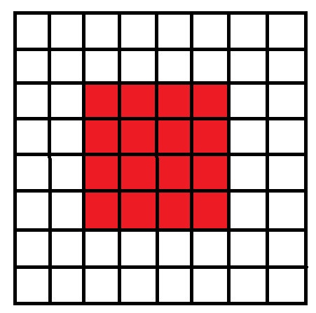
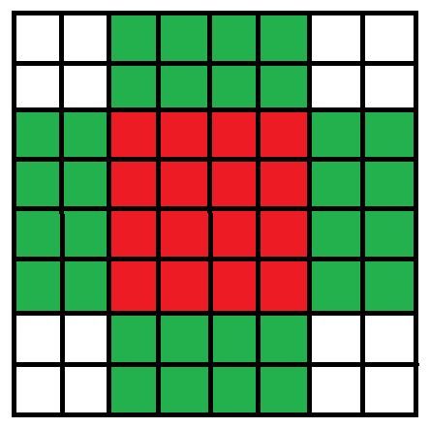
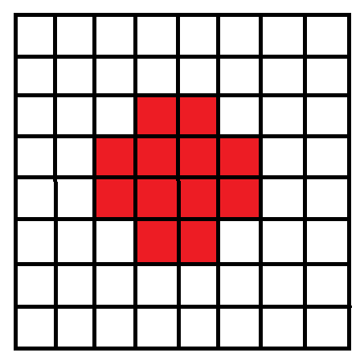
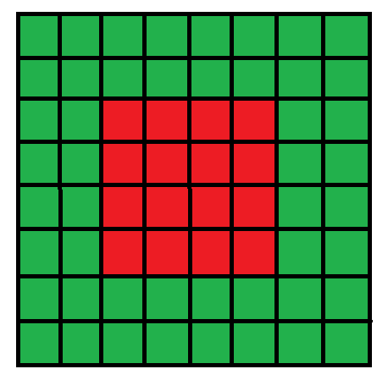
用十字形元素膨胀
用菱形元素腐蚀
用X形元素膨胀
用正方形元素腐蚀
十字形和菱形元素主要用于水平和垂直边缘形成的角点的检测

Slide 25
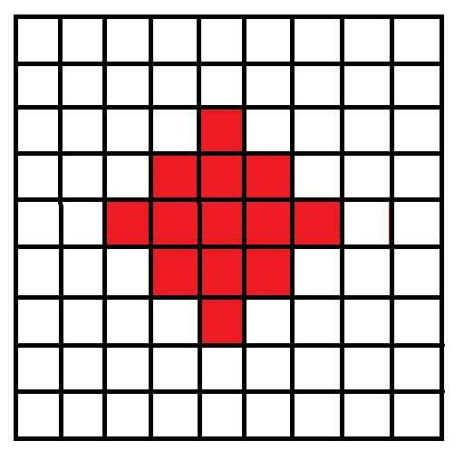
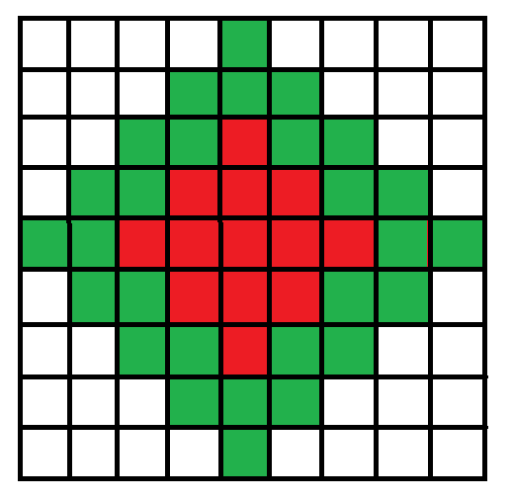
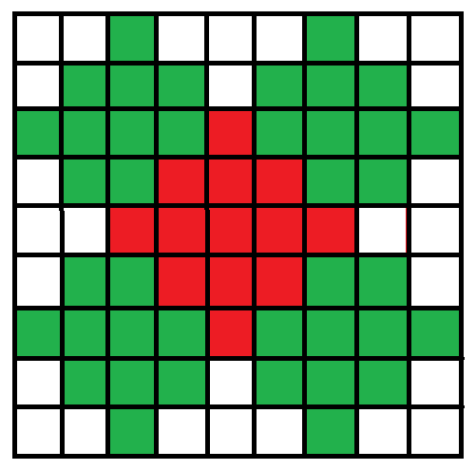
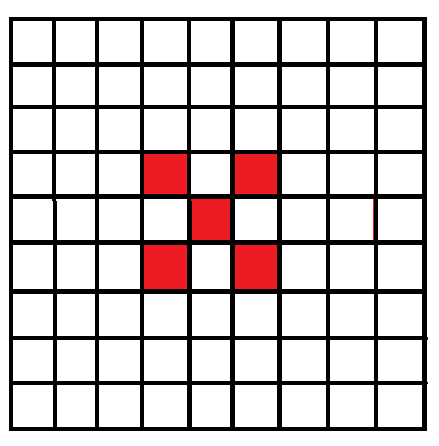
用十字形元素膨胀
用菱形元素腐蚀
用X形元素膨胀
用正方形元素腐蚀
X形和正方形元素主要用于两个斜45度方向边缘形成的角点的检测

Slide 26
5.4 用形态学滤波器检测边缘和角点
为MorphoFeatures类增加成员函数用以圈出角点：
// 对于二值图像binary中像素值为0的位置，在灰度图像image中同样// 位置处绘制圆圈
void drawOnImage(const cv::Mat& binary, cv::Mat& image) { // 用于遍历灰度图像binary的迭代器 cv::Mat_<uchar>::const_iterator it =binary.begin<uchar>(); cv::Mat_<uchar>::const_iterator itend = binary.end<uchar>();
// 遍历每一个像素
for (int i = 0; it != itend; ++it, ++i) {
if (!*it) // 如果像素值非0 cv::circle(image, cv::Point(i % image.step, i / image.step), 5, cv::Scalar(255, 0, 0));
}
}

Slide 27
5.4 用形态学滤波器检测边缘和角点
在main函数中检测角点：
morpho.setThreshold(35);
cv::Mat corners = morpho.getCorners(gray);
// 在图像上显示角点
morpho.drawOnImage(corners, gray);
cv::imshow("角点检测结果", gray);

Slide 28
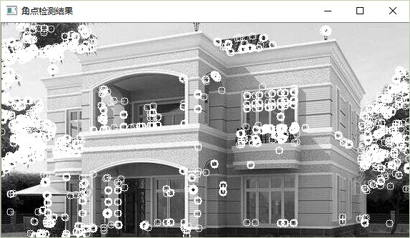
5.4 用形态学滤波器检测边缘和角点

